Slide 1
计算方法 Computational Methods
授课老师:葛富东 gefd@cug.edu.cn

Slide 2
what why how who when where (for research)

Slide 3
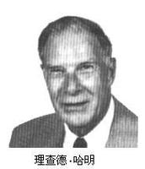
什么叫计算方法？
计算方法又称“数值分析”、“数值方法”，是数学与计算机技术结合的一门学科，为各种数学问题的数值解答研究提供最有效的算法。
----zh.wikipedia.org
The purpose of computing is insight，not numbers.
---Richard Wesley Hamming
美，第三届即1968年的图灵奖得主，贝尔实验室计算机科学部的主任，参与了著名的曼哈顿计划

Slide 4
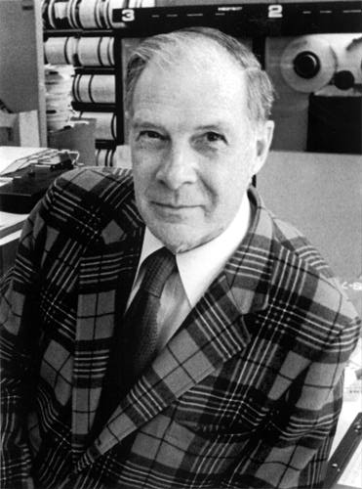
The purpose of computing is insight，not numbers.
---Richard Wesley Hamming
计算的目的不在于数据，而在于洞察事物。
主要贡献：发明纠错码的大数学家和信息学专家，因此称为“哈明码”，是一种能找出并纠正数据块在传输过程中出现的错误的编码方法。因对计算机技术和通信技术的重要性，而使得发明这种编码技术的理查德·哈明获得了第三届即1968年度的图灵奖。
主要荣誉： 美国工程院院士，1958—1960年曾出任ACM的第七届主席。除获得图灵奖外，1979年他获得IEEE的Piore奖，1981年获得H．Pender奖（这是宾夕法尼亚大学所设立的一个奖项），1996年获得Rhein基金会奖。有趣的是，IEEE设立了一种以哈明命名的奖章，1991年把这种奖章颁给了哈明本人。

Slide 5
什么叫计算方法？
提问：计算方法是做什么用的？
研究对象：数值问题——有限个输入数据（问题的自变量、原始数据）与有限个输出数据（待求解数据）之间函数关系的一个明确无歧义的描述。
如一阶微分方程初值问题
求函数解析表达式
数学问题
求函数 在某些点
数值问题
的近似函数值
“离散化”是将非数值问题的数学模型化为数值问题的主要方法，这也是计算方法的任务之一.

Slide 6
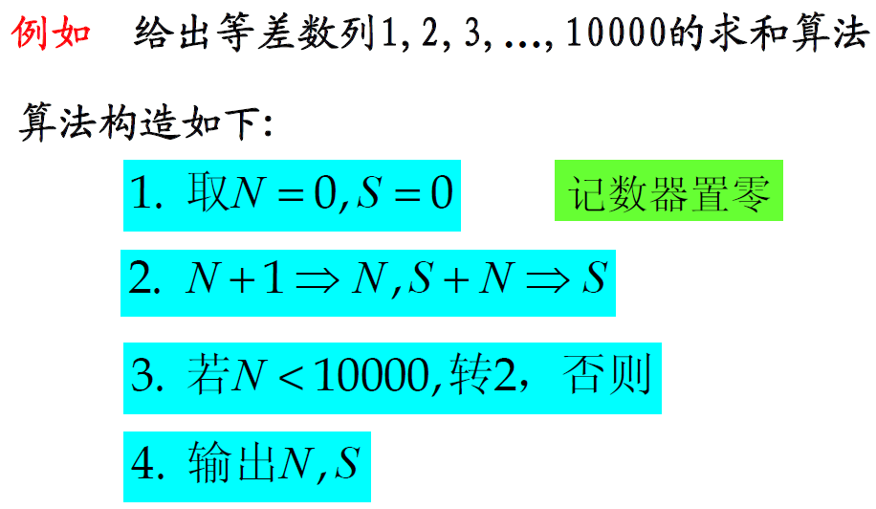

Slide 7
Why--应用分析
计算问题的来源
实际
问题
计算
问题
建立数学模型
求解
重点讨论
设计高效、可
靠的计算方法
反馈指导
转化
近似
结果
输出
计算
机
+ −
× ÷
计算方法是设计和分析算法，并通过该算法利用计算机高速的简单运算去得到各种复杂实际问题的近似解（而不是精确解）的一门学科。

Slide 8
Why--应用分析
天气预报;
航空航天器轨道—--求解常微分方程;
测试汽车的安全性—求解偏微分方程;
对冲基金需要通过数值计算来快速的得到股票及各类金融衍生品的更真实的价格，以便在投资中立于不败之地;
保险公司通过数值程序做保险精算分析;
航空公司通过经验最优化算法来决策航线、机票价格、员工分派、燃油需求，此类问题归于运筹优化范畴;
… …

Slide 9
本课程的学习方法
How to study
尽管本课程所讲算法是很有限的，但许多初学者可能仍会觉得公式多，理论分析复杂。在此，我们提出如下的几点学习方法，仅供参考。。
改变认识：认识到建立算法和对每个算法进行理论分析是基
本任务，主动适应公式多和讲究理论分析的特点
认真听讲：搞清楚算法的提出，问题的正确提法。理解算法
的数学背景、数学原理和基本线索
从各种算法的理论分析中学习并提高推理证明能力。
认真进行数值计算的训练，并注意与实践相结合。

Slide 10
本课程所需的基础
数学基础：
高等数学、线性代数
计算机基础：
C或C++编程语言、数据结构。

Slide 11
用到的编程语言: Matlab
简介：
Matlab的含义是矩阵实验室,是Matrix Laboratory的缩写。它的前身是LINPACK（解线性方程）和EISPACK（解特征值问题）的FORTRAN子程序库。由于它把矩阵当成一个对象，因此编写程序更加直观、方便。1984年 正式推出,最新版本为V7.0 Release14. MATLAB具有非常强大和直观的计算功能，并且由于其有非常好的扩展性能，现在已经成为世界上应用最广泛的工程计算软件之一.

Slide 12
特点：
(1)强大的数值运算功能—容易
在MATLAB环境中，有超过500种数学、统计、科学及工程方面的函数可使用，函数的命名表示自然，使得问题和解答像数学公式一般简单明了，让用户可全力发挥在解题方面，而非浪费在电脑操作上。
(2)数据分析和可视化功能、文字处理功能—轻松
MATLAB可以绘制二、三维图形，与Mathematic和Maple相比，它还能处理光照模型，制作出高品质的图形。功能十分强大。MATLAB Notebook为用户提供了强大的文字处理功能，并允许WORD访问MATLAB的数值计算和可视化结果，制作科学性或工程性图文并茂的文章.

Slide 13
(3)高级、简单、高效的程序环境—简介
做为一种解释型的程序语言，MATLAB允许使用者在短
时间内写完程序,所花的时间约为用 FORTRAN 或 C
的几分之一,而且不需要编译及连接, 即能执行，同
时包含了更多及更容易使用的内建功能。
(4)开放及可延伸的架构—方便
MATLAB允许使用者接触它的大多数的数学源代码，检
查运算法，更改现有函数，甚至加入自己的函数使
MATLAB成为使用者所需要的环境。

Slide 14
(5)丰富的工具箱—丰富
MATLAB的工具箱融合了套装前软体的优点，与一个灵活的开放但容易操作之环境，这些工具箱提供了使用者在特别应用领域所需的许多函数。现有工具箱有：符号运算（利用Maple V的计算核心执行）、图像处理、统计分析、信号处理、通信、线性矩阵不等式、偏微分方程、高阶谱分析、财政金融、神经网络、模拟分析、控制系统、实时控制、小波分析、最优化、模糊逻辑、μ分析及合成等30多种。
详见 http://bbs.sciencenet.cn/thread-3230868-1-1.html MATLAB实验指导书和MATLAB教程

Slide 15
课程要求及评分标准
一、 作业要求：
• 认真听课、做好笔记
• 独立完成并按时交作业，每周三上课前交到讲台上
二、 评分标准：
• 平时成绩：20%（15%考勤+5%课堂表现）
10%（课后作业）+10%（上机）
• 期末考试：60% (闭卷）
三、答疑时间：
• 每周一至五晚上 7:00-9:00 北一楼127 (提前预约)

Slide 16
本课程的主要研究内容
一、预备知识
二、非线性方程的解法
三、线性方程组的解法
四、插值法
五、曲线拟合
六、数值微分
七、数值积分
八、数值优化
九、微分方程求解
十、特征值和特征向量
课时：40学时+8课时
内容多！任务重！难度大！

Slide 17
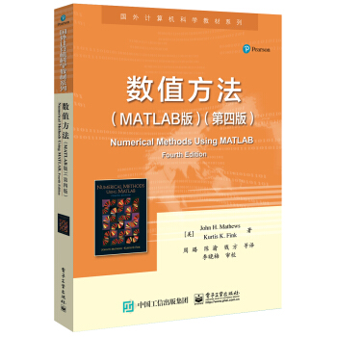
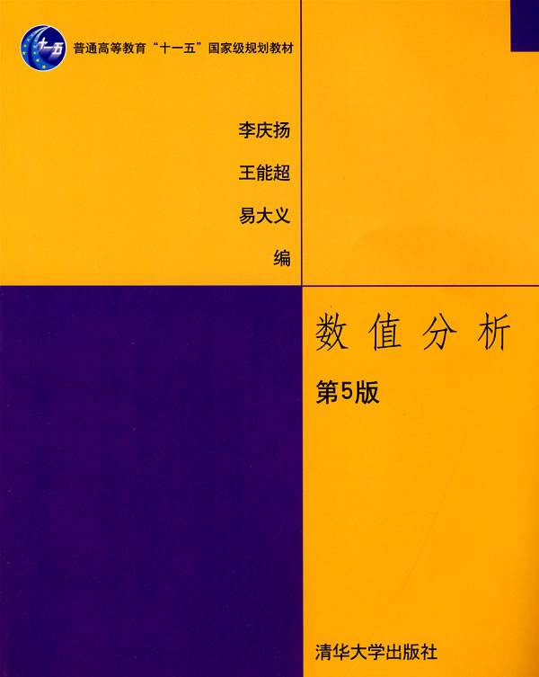
教材与参考资料
教材：
John H. Mathews, Kurtas D. Fink, 周璐等译. 数值方法(Matlab版):(第四版)[M]. 电子工业出版社, 2017.
参考资料：
李庆扬, 王能超, 易大义. 数值分析.第5版[M]. 清华大学出版社, 2008.

Slide 18
第一章 预备知识
1.1. 微积分回顾
1.2. 二进制
1.3. 误差分析

Slide 19
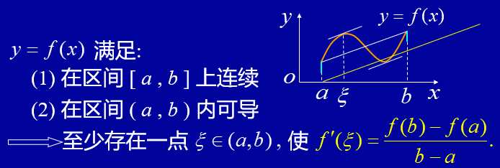
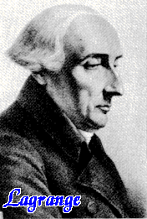
1.1. 微积分回顾
极限、连续性、求导、中值定理、积分、序列与级数以及Taylor展开等。
中值定理
Lagrange中值定理, 又称为均值定理

Slide 20

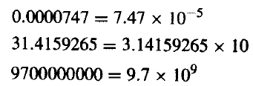
（2）十进制分数与二进制之间的转换
1.2. 二进制回顾
（1）十进制整数与二进制之间的转换
例：21；67；1563
答案: 10101；1000011；110000110111
例： 0.7
答案：
（3）科学计数法
将十进制小数点移位并乘以10的幂，是表示实数的标准方法之一，通常称之为科学计数法。 例如：

Slide 21
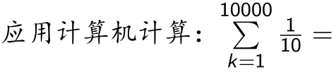
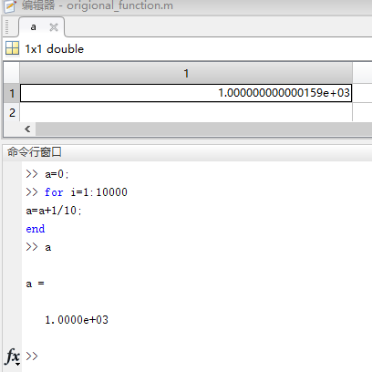
1.3. 误差分析
例1.1：

Slide 22
1.3. 误差分析
（1）误差的来源与分类
模型误差 /* Modeling Error */
—— 从实际问题中抽象出数学模型时产生的误差
观测误差 /* Measurement Error */
——通过测量得到模型中参数的值导致输入数据的误差
舍入误差 /* Roundoff Error */
——由于计算机字长有限而在数值运算的每一步所产生的误差
方法误差 (截断误差 /* Truncation Error */ )
——近似求解时产生的误差

Slide 23

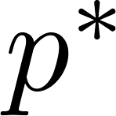


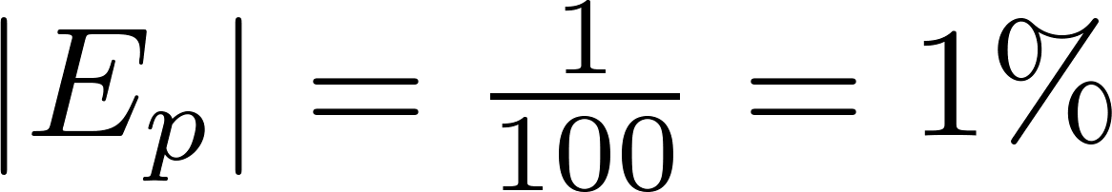
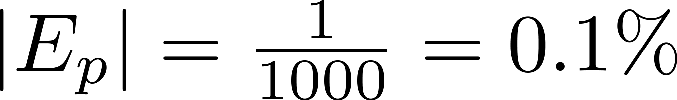
（2）绝对误差和相对误差
定义1.1 设精确值 的近似值为 ，则绝对误差是
简称误差。
只用绝对误差还不能说明数的近似程度。
例如：甲打字每100个错一个，乙打字每1000个错一个。
他们的绝对误差都是错1个，但显然乙要准确些。
定义1.2 设精确值 的近似值为 ，则相对误差是
相对误差:
甲： 乙：

Slide 24

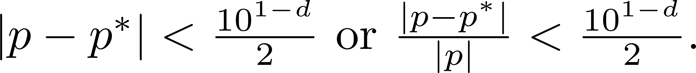
(3) 有效数字 ：为了给出一种近似数，使其既能表示大小， 又能表示精度，就要用到有效数字的概念。
定义 1.3 如果 是满足下列不等式的最大正整数，则
称数 近似 时具有 位有效数字.
真实值 | 近似值
3.141592 | 3.14
1000000 | 999996
0.000012 | 0.000009
绝对误差 | 相对误差
0.001592 | 0.000507
4 | 0.000004
0.000003 | 0.25
有效数字
3
6
6
有效数字位数越多，相对误差限就越小。
反之也可证明：相对误差限越小，有效数字位数就越多。
所以，有效数字可作为近似精度的一种衡量标准。

Slide 25
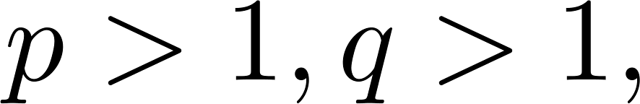
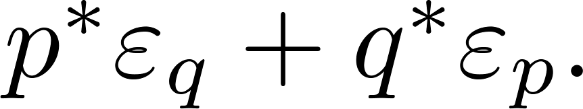
（4）误差传播
下面研究在连续计算过程中误差是如何传播的
加法运算:
和的误差等于每个加数误差的和.
乘法运算: 更加复杂.
如果 则原来的误差会被放大到
考察相对误差
乘积的相对误差等于每个乘数相对误差的和.

Slide 26
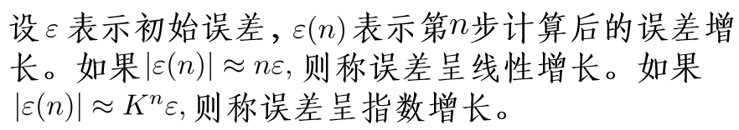
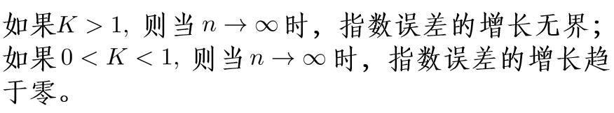
（4）误差的传播

Slide 27
定义1.4.（数值稳定性/* Numerical Stability */）
一个算法如果输入数据有扰动（即误差），而计算过程中舍入误差不增长,则称此算法是数值稳定的，否则此算法就称为不稳定的。
定义 1.5. （病态问题/* ill-posed problem */）
对数学问题本身如果输入数据有微小扰动，引起输出数据（即问题真解）的很大扰动，这就是病态问题。
它是数学问题本身性质所决定的，与算法无关，也就是说对病态问题，用任何算法（或方法）直接计算都将产生不稳定性。

Slide 28
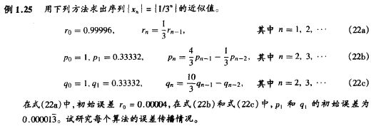
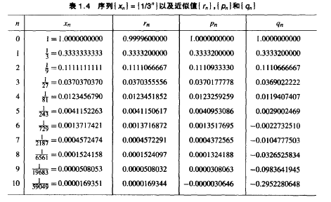
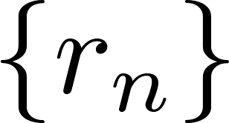
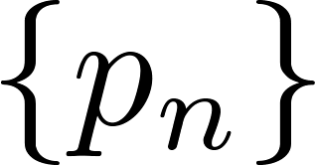
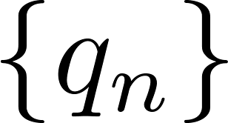
表1.4可知，
 | 指数级递减稳定
 | 稳定
 | 指数级增长不稳定

Slide 29
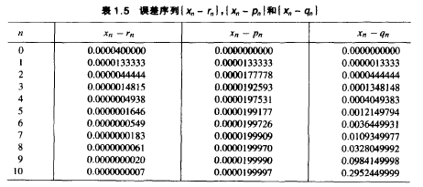

Slide 30
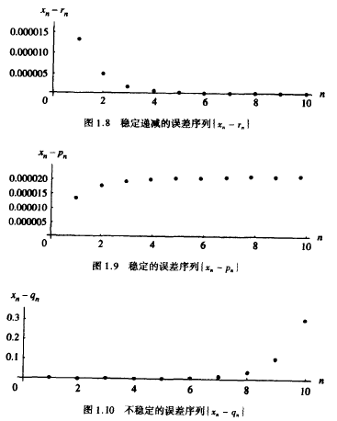

Slide 31
（5）减少运算误差的原则
分析
误差是用来衡量数值方法好与坏的重要标志，为此对每一个算法都要进行误差分析。
所谓算法，不仅仅是单纯的数学公式，而是对一些已知数据按某种规定的顺序进行有限次的四则运算，求出所关心的未知变量的整个步骤。
解决一个问题，往往需要有多种算法，用不同算法计算的结果，其精度往往大不相同。这是因为，初始数据的误差或计算是的舍入误差，在计算中的传播，因算法不同而相异。

Slide 32
（5）减少运算误差的原则
要避免相近两数相减
要防止“大数吃掉小数”
绝对值太小的数不宜做除数
简化计算步骤，减少运算次数
控制递推公式中误差的传播

Slide 33
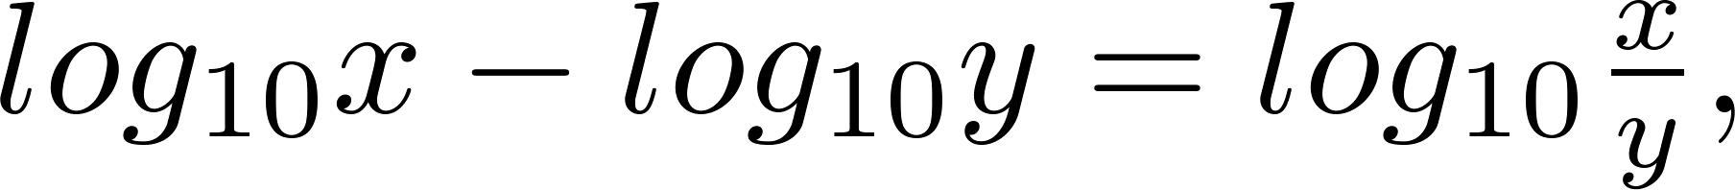
5.1 要避免相近两数相减----有效数字会有损失。
例1.2:
x=1958.75，y=1958.32都具有六位有效数字，但x-y=0.43只有两位有效数字。所以要尽量避免这类运算。
改善方法1：
当x与y很接近时，由于
则可用右端公式来代替左端公式进行计算，有效数字就不会损失。

Slide 34
改善方法2： 当x很大时可作相应的变换
则用右端来代替左端。

Slide 35
改善方法3：
当x 接近0时
一般情况，当f(x)≈f(x*)时，可用泰勒展开
取右端的有限项来近似左端。
如果计算公式不能改变，则可采用增加有效位数的方法保证精度。避免有效数字位数的减少，可以使用转换公式，或者增加字长，维持一定的有效位数以保证精度。

Slide 36
5.2 要防止“大数吃掉小数”
在数值计算中，参加运算的数有时数量级相差很大，而计算机的字长有限，因此在进行加减运算时，要进行对阶和规格化。
对阶是以大数为准，小数向大数看齐。当小数阶码与大数阶码一致时，将移位后的尾数多于计算机字长的部分四舍五入，然后进行计算。
这样，就有可能出现“大数吃掉小数”的现象，从而影响计算结果的可靠性。

Slide 37
例1.3 求二次方程x²-10⁵x+1=0的根
解 按二次方程求根公式
x₁=[10⁵+(10¹⁰-4)^{1/2}]/2
x₂=[10⁵-(10¹⁰-4)^{1/2}]/2
在8位浮点数计算得
x₁=(10⁵+10⁵ )/2=10⁵ (正确）
x₂=(10⁵-10⁵ )/2=0 (错误）
产生错误的原因
①出现大数10¹⁰吃掉小数4的情况；
②分子部分出现两个相近数相减而丧失有效数位，常称为灾难性的抵消。

Slide 38
5.3 绝对值太小的数不宜做除数
用绝对值太小的数做除数，舍入误差会增大，而且当太小的除数稍有一点误差时，对计算结果的影响会很大。例如：
若将分母变为0.0011,即分母只有0.0001的变化时,计算结果却有了很大变化：

Slide 39
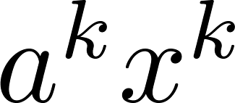
5.4 简化计算步骤，减少运算次数
对于同一个计算问题，如果能减少运算次数，不但可以节约计算时间，还能减少舍入误差。如：
原先要做254次乘法现只需14次即可。
又如计算多项式：
若直接计算 ,再逐项相加，一共要做
次乘法和n次加法

Slide 40
如果将前n项提出x，则有
p(x)=a_{n}x^{n}+a_{n-1}x^{n-1}+…+a₁x+a₀
=(a_{n}x^{n-1}+a_{n-1}x^{n-2}+…+a₁)x+a₀
=((a_{n}x^{n-2}+a_{n-1}x^{n-3}+…+a₂)x+a₁)x+a₀
=(…(a_{n}x+a_{n-1})x+…+a₂)x+a₁)x+a₀
写成递推公式：
于是p(x)=b_{n}，这种多项式求值的算法称为秦九韶算法，它是我国宋代数学家秦九韶最先提出的。只要用一个简单的循环即可完成，只需做n次乘法和n次加法，程序实现简单。

Slide 41
5.5 控制递推公式中误差的传播
对于一个数学问题的求解往往有多种数值方法在选择数值方法时，要注意所用的数值方法不应将计算过程中难以避免的误差放大得较快，造成计算结果完全失真。
例1.4 计算积分并估计误差
解：

Slide 42
得到递推公式
I_{n}=1/n-10I_{n-1} (n=1,2,…,10)
准确的理论递推式 I₁=1-10I₀
实际运算的递推式 I₁*=1-10I₀*
两式相减有 I₁-I₁*=-10(I₀-I₀*)=-10e(I₀*)
因此,若I₀与I₀*的误差为e(I₀*)= I₀-I₀*，则I₀=e(I₀*)+I₀*，误差的递推规律为
e(I_{n}*)=I_{n}-I_{n}* =-10(I_{n-1}-I_{n-1}*)
=(-10)²(I_{n-2}-I_{n-2}*)=……
=(-10)^{n}(I₀-I₀*)
于是
e(I₁₀*)=10e(I₉*)=10²e(I₈*)=……= 10¹⁰e(I₀*)
计算I₁₀*时的误差被扩大了10¹⁰倍,显然算法是不稳定的。

Slide 43
纽约
北京
蝴蝶效应 -纽约的一只蝴蝶翅膀一拍，风和日丽的北京就刮起台风来了？！
在数值计算中，如不注意数值分析，就会出现“差之亳厘，谬之千里”的错误结果。因此，选用数值稳定性好的计算公式，可以防止误差的递推积累，从而使计算结果更精确。

Slide 44
蝴蝶效应是气象学家洛伦兹1963年提出来的。其大意为：一只南美洲亚马孙河流域热带雨林中的蝴蝶，偶尔扇动几下翅膀，可能在两周后引起美国德克萨斯引 起一场龙卷风。
蝴蝶效应在社会学界用来说明：一个坏的微小的机制，如果不加以及时地引导、调节，会给社会带来非常大的危害，戏称为“龙卷风”或“风暴”；一个好的微小的机制，只要正确指引，经过一段时间的努力，将会产生轰动效应，称为“革命”。

Slide 45
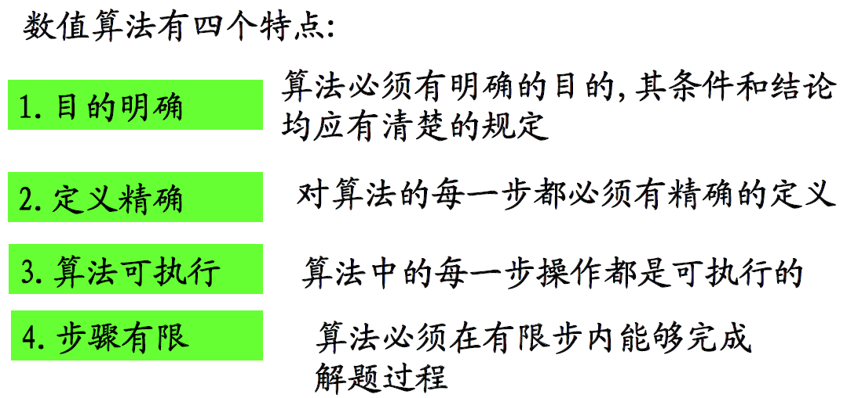
数值算法是指有步骤地完成解数值问题的过程.

Slide 46
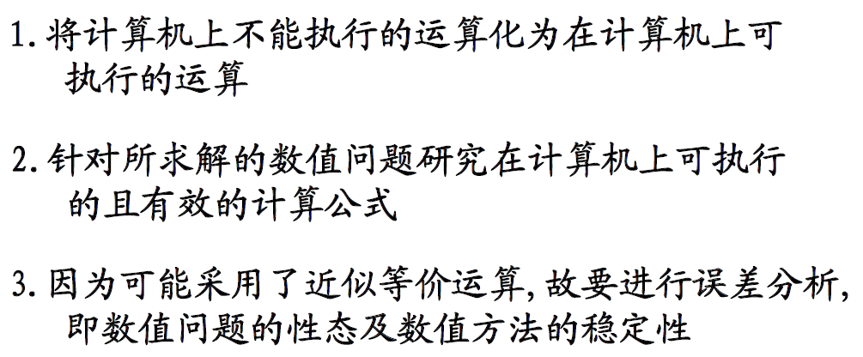
计算方法的主要任务

Slide 47
计算方法的地位
现代科学的三个组成部分:
科学理论, 科学实验, 科学计算
科学计算的核心内容是以现代化的计算机及数学软件（Matlab, Mathematica, etc.)为工具，以数学模型为基础进行模拟研究。
促使一些边缘学科的相继出现：
计算数学，计算力学,计算化学,计算生物学,计算地质学,计算经济学,等等

Slide 48
欢迎提出各种问题、意见和建议 (发邮箱）
对授课方式有什么意见和建议？
希望重点讲什么？
希望哪些可以简略？
希望增加哪些内容？

